Slide 1
AWS Global accelerator와 Transit gateway를 이용한 분산 웹 서비스
과정 명 : 507호 – Ansible 자동화로 구현한 클라우드 환경 DevOps
이름 : 강 준 우

Slide 2
구성 목표
1. ALB를 사용한 장애 처리가 가능한 분산 웹 서버
제공 (서울 지역)
2. Transit Gateway를 이용한 서울-싱가포르 지역
간 연결
3. Global Accelerator를 이용한 원거리 서비스 개선 및 장애 처리 제공

Slide 3













전체 구조도
AWS Global Accelerator
웹 트래픽
웹 트래픽
서울 근접 사용자
싱가포르 근접 사용자
Seoul Region(aws-seoul.internal)
Singapore Region(aws-singapore.internal)
Seoul-VPC(10.1.0.0/16)
Singapore-VPC(10.3.0.0/16)
Public subnet(10.1.1.0/24)
Public subnet (10.1.2.0/24)
Public subnet (10.3.1.0/24)
NAT Instance 1
NAT Instance 2
NAT Instance
ALB
Private subnet(10.1.3.0/24)
Private subnet (10.1.4.0/24)
Private subnet (10.3.3.0/24)
Private subnet (10.3.4.0/24)
Web Instance 1
(10.1.3.100)
Web Instance 2
(10.1.4.100)
Web Instance
(10.3.3.100)
Peering
(서울)기업 사설 네트워크(idc-seoul.internal) : 10.2.0.0/16
(싱가포르)사설 네트워크(idc-singapore.internal) : 10.4.0.0/16
DNS
(10.2.1.200)
DB
(10.2.1.100)
CGW
(VPN)
CGW
(VPN)
DB
(10.2.1.100)
DNS
(10.2.1.200)

Slide 4
기능 1
Seoul-VPC(10.1.0.0/16)
Public subnet(10.1.1.0/24)
Public subnet (10.1.2.0/24)
NAT Instance 1
NAT Instance 2
ALB를 통한 분산 웹 서버 제공
ALB의 도메인을 통해 서울 지역의 웹 서버에 접근할 수 있다.
부하 분산을 위해 2개의 웹 서버에 접속을 분산시킨다.
서버 하나가 정지된다면 장애 없이 다른 서버로 접속한다.
ALB
Private subnet(10.1.3.0/24)
Private subnet (10.1.4.0/24)
Web Instance 1
(10.1.3.100)
Web Instance 2
(10.1.4.100)

Slide 5




기능 1 시연
하나의 도메인(ALB 도메인)으로 접속해도 두 웹 서버에 분산되어 접속된다.
ALB를 통한 분산 웹 서버 제공
ALB의 도메인을 통해 서울 지역의 웹 서버에 접근할 수 있다.
부하 분산을 위해 2개의 웹 서버에 접속을 분산시킨다.
서버 하나가 정지된다면 장애 없이 다른 서버로 접속한다.
Web-Instance2를 정지시켰다.
Web-Instance2를 정지시킨 이후에도
Web-Instance1으로 문제 없이 접속된다.

Slide 6
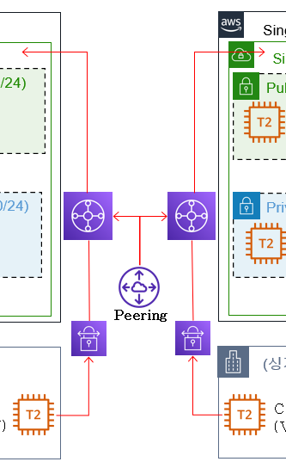
기능 2
Transit Gateway를 이용한 서울-싱가포르 지역 간 연결
각 네트워크에서 다른 네트워크와 통신할 수 있다.
각 서버의 목적에 따라 IP 주소 혹은 도메인 이름으로 통신할 수 있다.
다른 지역에 백업용 DB를 연동한다.

Slide 7
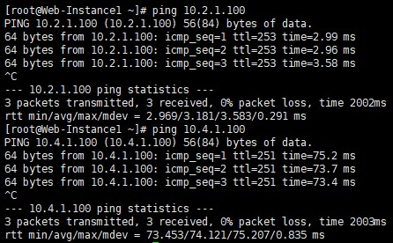
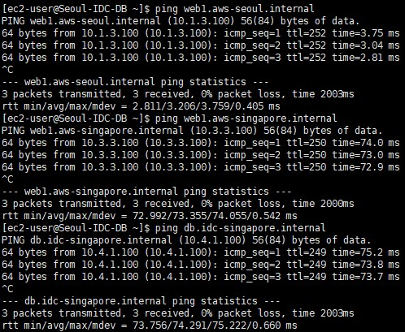
기능 2 시연-1
서울 지역 웹 서버
-> 서울 IDC DB
-> 싱가포르 IDC DB
통신 성공
Transit Gateway를 이용한 서울-싱가포르 지역 간 연결
각 네트워크에서 다른 네트워크와 통신할 수 있다.
각 서버의 목적에 따라 IP 주소 혹은 도메인 이름으로 통신할 수 있다.
다른 지역에 백업용 DB를 연동한다.
서울 IDC DB
-> 서울 VPC 웹 서버, 싱가포르 VPC 웹 서버,
싱가포르 IDC DB로 통신 성공

Slide 8
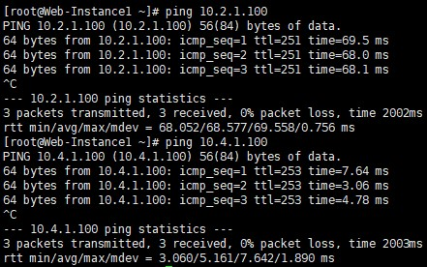
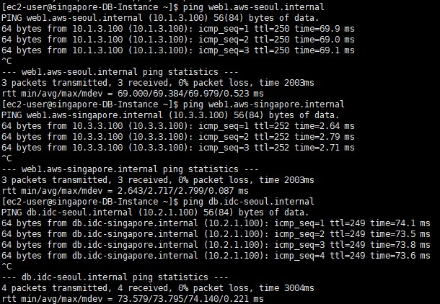
기능 2 시연-2
싱가포르 지역 웹 서버
-> 서울 IDC DB
-> 싱가포르 IDC DB
통신 성공
Transit Gateway를 이용한 서울-싱가포르 지역 간 연결
각 네트워크에서 다른 네트워크와 통신할 수 있다.
각 서버의 목적에 따라 IP 주소 혹은 도메인 이름으로 통신할 수 있다.
다른 지역에 백업용 DB를 연동한다.
싱가포르 IDC DB
-> 서울 VPC 웹 서버, 싱가포르 VPC 웹 서버,
서울 IDC DB로 통신 성공

Slide 9
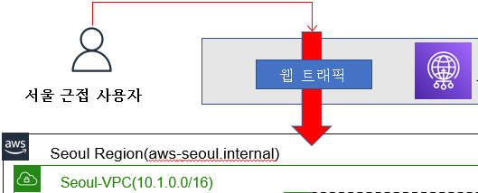
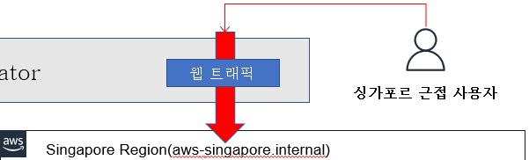
기능 3
서울 근접 사용자라면 서울 지역의 웹 서버로 접속
Global Accelerator를 이용한 원거리 서비스 개선 및 장애 처리 제공
사용자는 접속한 지역에 따라 더 가까운 지역의 웹 서버에 접속된다.
접속하던 지역의 서버가 중지되어도 자동으로 다른 지역의 서버로 접속한다.
두 지역의 웹 서버는 DB를 공유한다.
싱가포르 근접 사용자라면 싱가포르 지역의 웹 서버로 접속

Slide 10
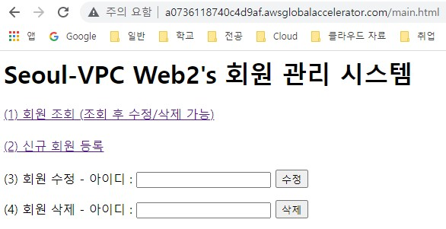
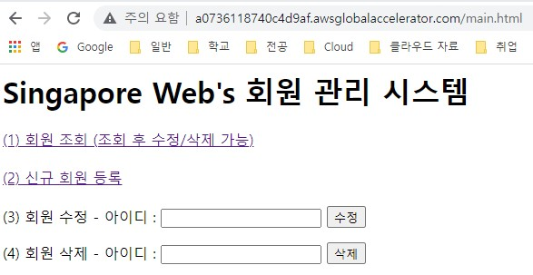
기능 3 시연-1
서울에서 접속할 경우
-> 서울 VPC에 있는 웹 서버에 접속
Global Accelerator를 이용한 원거리 서비스 개선 및 장애 처리 제공
사용자는 접속한 지역에 따라 더 가까운 지역의 웹 서버에 접속된다.
접속하던 지역의 서버가 중지되어도 자동으로 다른 지역의 서버로 접속한다.
두 지역의 웹 서버는 DB를 공유한다.
싱가포르에서 접속할 경우
-> 싱가포르 VPC에 있는 웹 서버에 접속

Slide 11

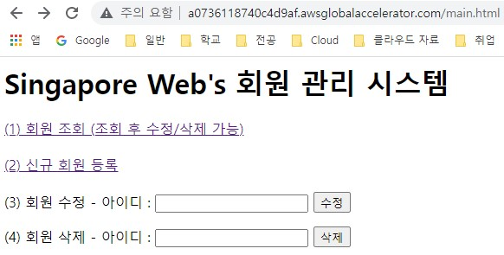
기능 3 시연-2
서울 지역에 있는 웹 서버를 모두 정지시킨다면
Global Accelerator가 감지하고 있던
ALB의 상태가 Unhealthy로 변경된다
접속 지역은 서울 그대로 하고 다시 접속해보면
싱가포르 VPC의 웹 서버로 접속된다.
Global Accelerator를 이용한 원거리 서비스 개선 및 장애 처리 제공
사용자는 접속한 지역에 따라 더 가까운 지역의 웹 서버에 접속된다.
접속하던 지역의 서버가 중지되어도 자동으로 다른 지역의 서버로 접속한다.
두 지역의 웹 서버는 DB를 공유한다.

Slide 12

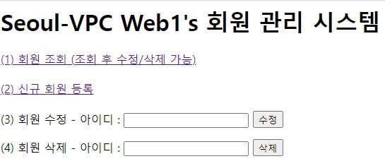
기능 3 시연-3
싱가포르 지역의 웹 서버 인스턴스를 정지시킨 후
Global Accelerator의 Listener를 확인해보면
Unhealthy로 변경된다.
이후 싱가포르 지역에서 접속해 보면 서울 VPC의
웹 서버로 접속된다.
Global Accelerator를 이용한 원거리 서비스 개선 및 장애 처리 제공
사용자는 접속한 지역에 따라 더 가까운 지역의 웹 서버에 접속된다.
접속하던 지역의 서버가 중지되어도 자동으로 다른 지역의 서버로 접속한다.
두 지역의 웹 서버는 DB를 공유한다.

Slide 13
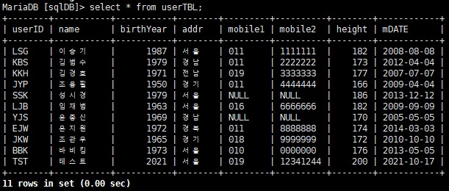
기능 3 시연-4
테스트 전 DB 테이블의 상태
Global Accelerator를 이용한 원거리 서비스 개선 및 장애 처리 제공
사용자는 접속한 지역에 따라 더 가까운 지역의 웹 서버에 접속된다.
접속하던 지역의 서버가 중지되어도 자동으로 다른 지역의 서버로 접속한다.
두 지역의 웹 서버는 DB를 공유한다.
서울에서 신규 데이터 삽입
싱가포르에서 신규 데이터 삽입
삽입 후의 DB 테이블 조회
각 지역에서 웹을 통해 DB 테이블 조회
각 지역에서 웹을 통해 데이터 삭제
삭제 후 각 지역에서 DB 테이블 조회

Slide 14
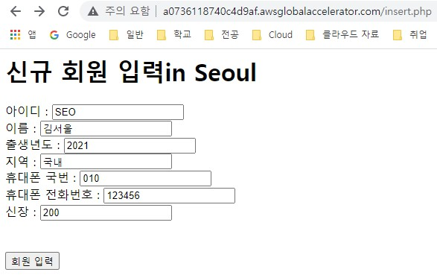
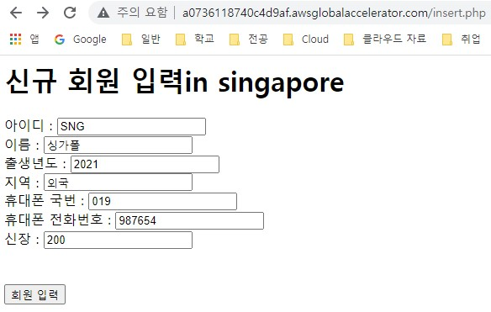
기능 3 시연-5
서울과 싱가포르 웹 페이지에서 신규 데이터 삽입
Global Accelerator를 이용한 원거리 서비스 개선 및 장애 처리 제공
사용자는 접속한 지역에 따라 더 가까운 지역의 웹 서버에 접속된다.
접속하던 지역의 서버가 중지되어도 자동으로 다른 지역의 서버로 접속한다.
두 지역의 웹 서버는 DB를 공유한다.

Slide 15
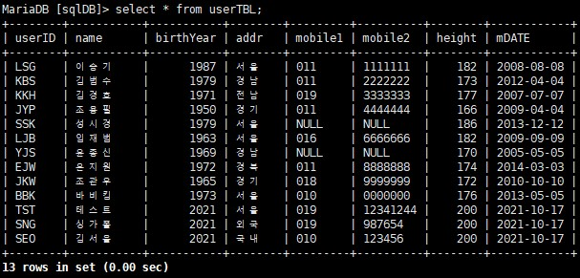
기능 3 시연-6
Global Accelerator를 이용한 원거리 서비스 개선 및 장애 처리 제공
사용자는 접속한 지역에 따라 더 가까운 지역의 웹 서버에 접속된다.
접속하던 지역의 서버가 중지되어도 자동으로 다른 지역의 서버로 접속한다.
두 지역의 웹 서버는 DB를 공유한다.
두 지역에서의 삽입 이후 DB에서 조회한 테이블.
신규 데이터가 모두 들어가 있다.

Slide 16
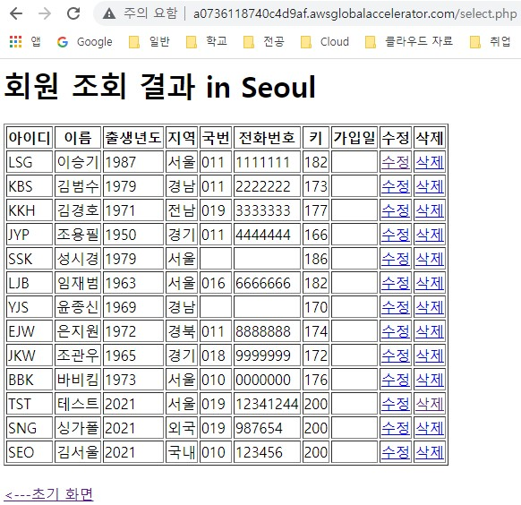
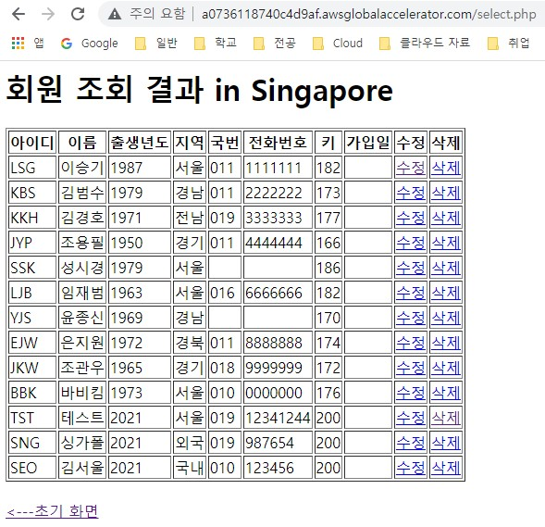
기능 3 시연-7
삽입 이후 각 지역에서 접속한
웹 페이지 화면.
두 지역은 같은 DB를
사용하고 있다.
Global Accelerator를 이용한 원거리 서비스 개선 및 장애 처리 제공
사용자는 접속한 지역에 따라 더 가까운 지역의 웹 서버에 접속된다.
접속하던 지역의 서버가 중지되어도 자동으로 다른 지역의 서버로 접속한다.
두 지역의 웹 서버는 DB를 공유한다.

Slide 17
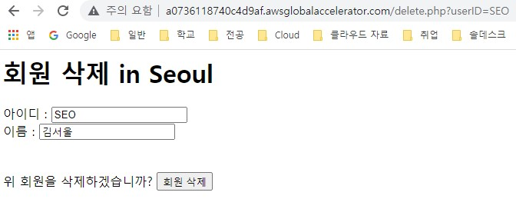
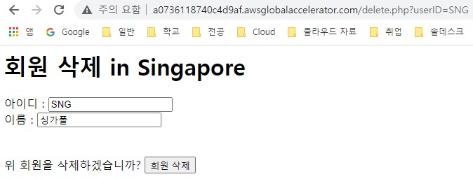
기능 3 시연-8
Global Accelerator를 이용한 원거리 서비스 개선 및 장애 처리 제공
사용자는 접속한 지역에 따라 더 가까운 지역의 웹 서버에 접속된다.
접속하던 지역의 서버가 중지되어도 자동으로 다른 지역의 서버로 접속한다.
두 지역의 웹 서버는 DB를 공유한다.
각 지역에서 데이터 삭제를 수행하면
실제 DB에서도 삭제될 것이다.

Slide 18
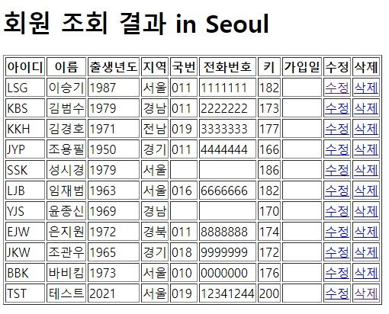
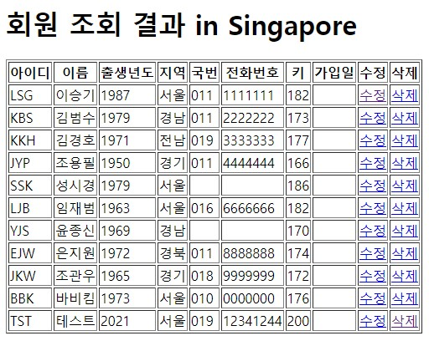
기능 3 시연-9
Global Accelerator를 이용한 원거리 서비스 개선 및 장애 처리 제공
사용자는 접속한 지역에 따라 더 가까운 지역의 웹 서버에 접속된다.
접속하던 지역의 서버가 중지되어도 자동으로 다른 지역의 서버로 접속한다.
두 지역의 웹 서버는 DB를 공유한다.
각 지역에서 접속한 웹 페이지에서도
정상적으로 삭제되었다.

